Slide 1

Дипломен проект Разработване на роботизирана количка
ПГ “Генерал Владимир Заимов”, гр. Сопот
Дипломант: Никола Борисов Вълков
Специалност: Системно програмиране
Професия: Системен Програмист
Ръководител: инж. Константин Колев

Slide 2
Съдържание
Платформа – Arduino
Използвани модули
Принципна схема
Блок схеми
Фрагменти от изходния код
Външен вид на макета
Приложения и бъдещо развитие
Въпроси

Slide 3
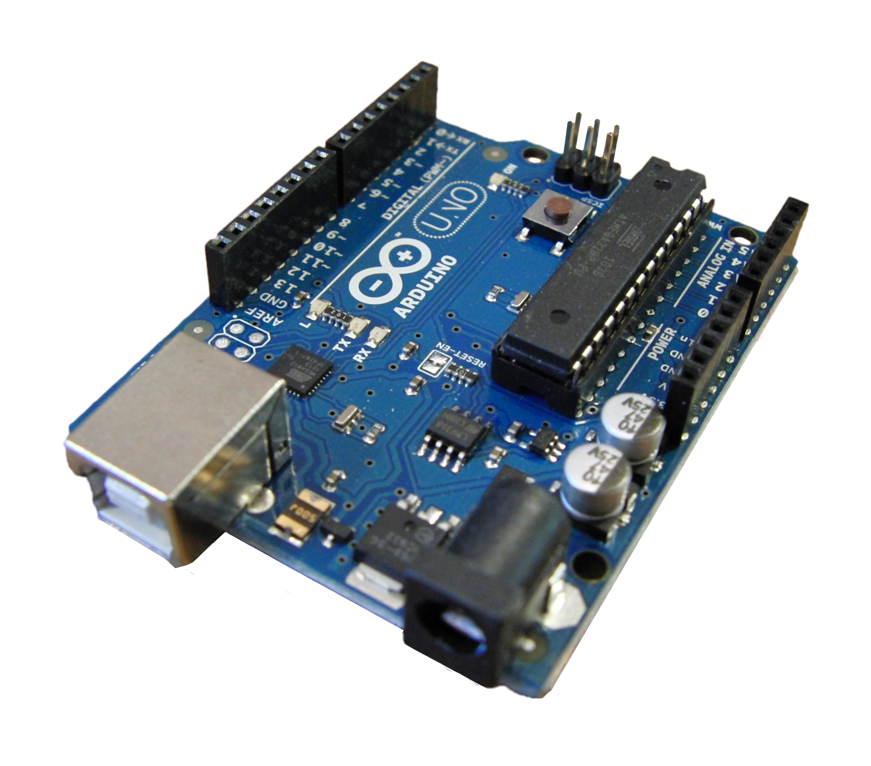
Платформа - Arduino
Arduino предоставя развойни платки с отворен код. Arduino Uno използва микроконтролера ATmega328P
Предимства на Arduino:
Отворен код
Лесно достъпна
Подходящ за проекти като този
Ниска цена
Фиг. 1 Arduino Uno

Slide 4
Използвани модули
01
02
03
04
Шаси за робот
HC-06
2WD с 2 DC Мотора
Bluetooth модул за комуникация с мобилно устройство
Прототипна платка
DRV8833
Разширяваща платка (shield) за Arduino Uno
Драйвър за управление на DC мотори

Slide 5
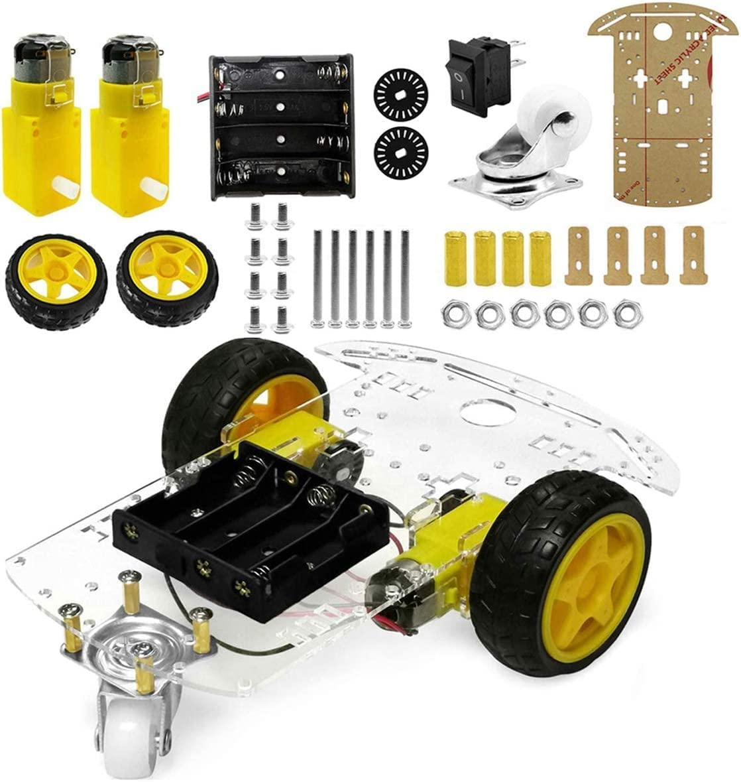
01
Шаси за робот
1. Идва с всички нужни компоненти за изграждането на проекта.
2. Лесно му сглобяване
Ниска цена
3. Високата проходимост.

Slide 6
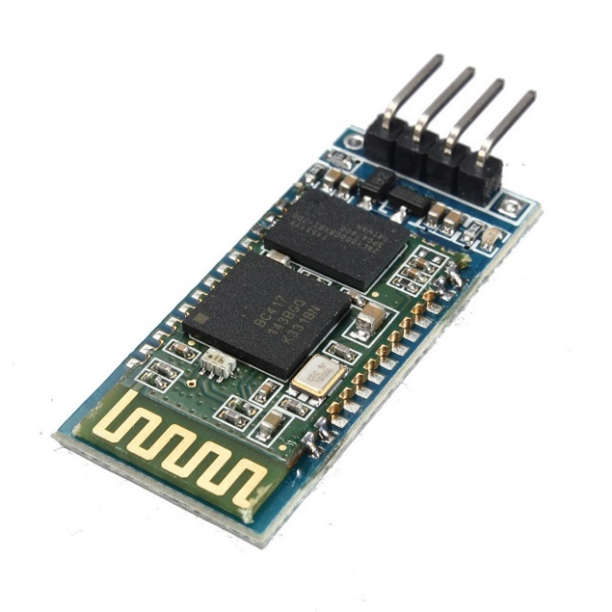
02
HC-06
1. Осигурява безжична свързаност на компонентите в макета
2. Ефективен
3. Лесна достъпност на пазара
4. Четири пина за захранване и трансфер на данни

Slide 7
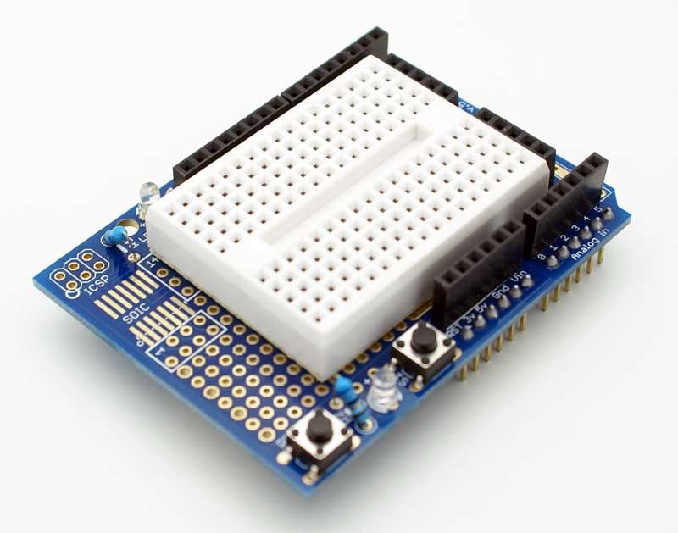
03
Прототипна платка
1. Разширява способностите на
развойната платка
2. Предоставя прототипна среда за
запояване на електрическите компоненти

Slide 8
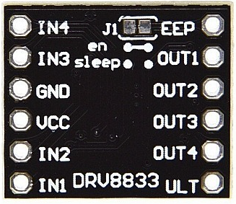
04
DRV8833
1. Работи с I2C
2. Подобрява функционалността
3. Използва PWM
4. Намаля консумацията на енергия

Slide 9
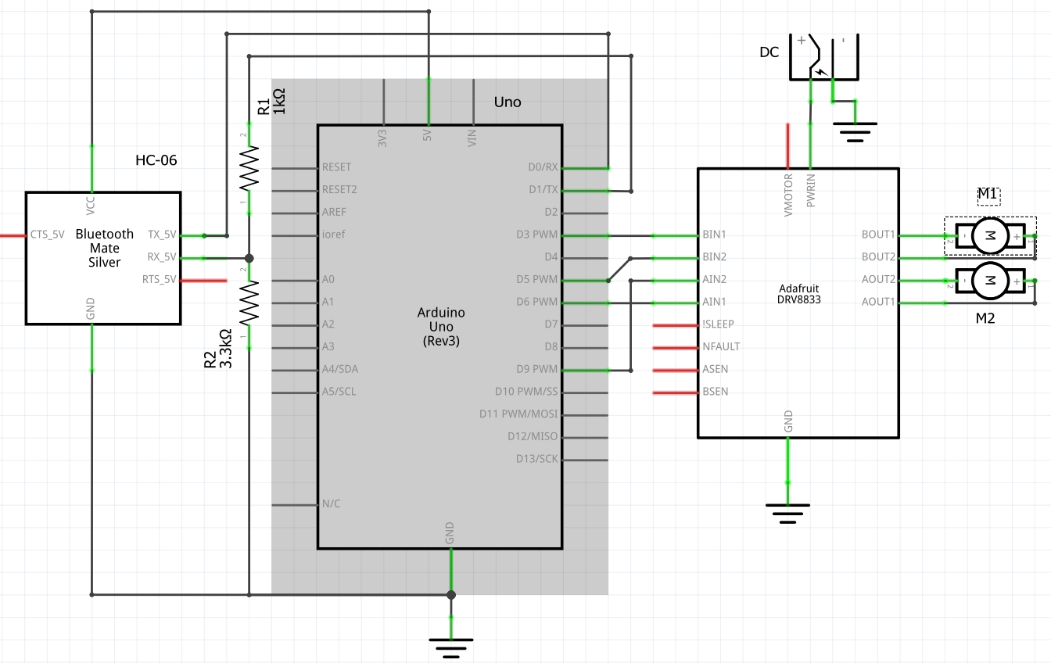
Принципна схема

Slide 10
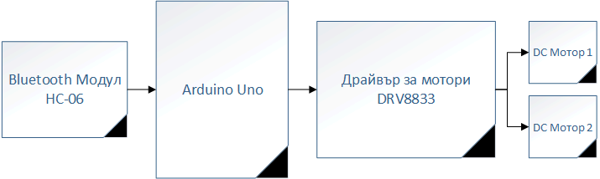
Блок схема на връзките

Slide 11
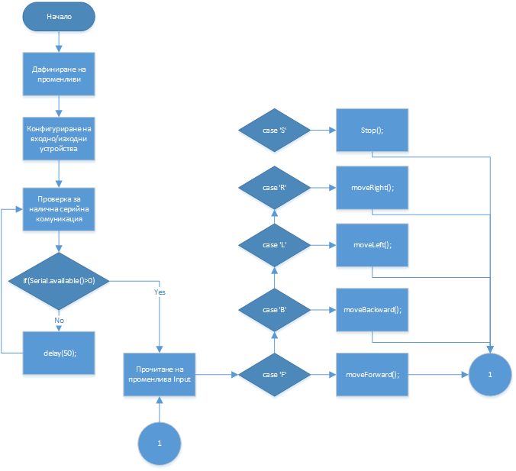
Блок схема на алгоритъма

Slide 12
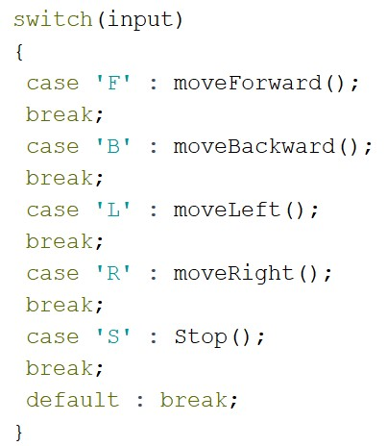
Фрагмент от изходния код

Slide 13
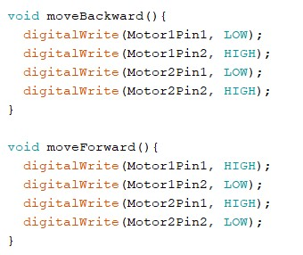
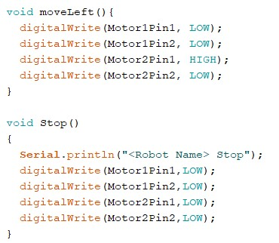
Фрагмент от изходния код

Slide 14
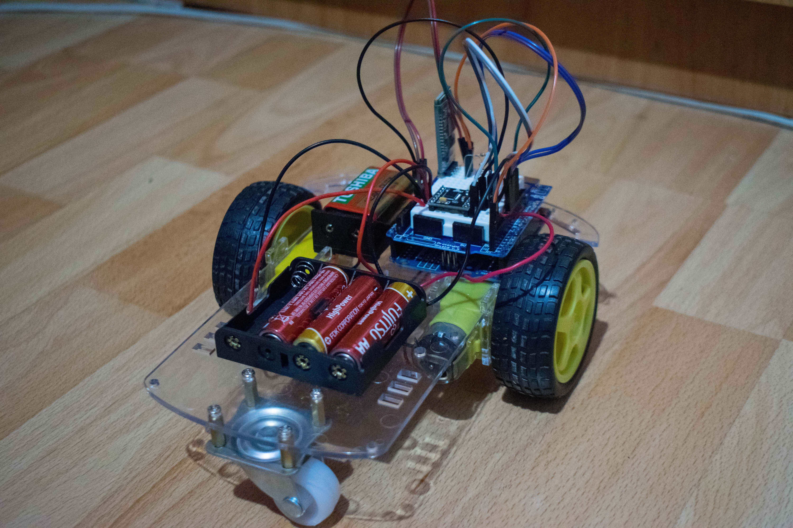
Външен вид на устройството

Slide 15
Приложения и бъдещо развитие
01
В Развлечението
04
В селскостопанските дейности
02
В индустрията
В разузнаването
05
03
В образованието
06
В общото развитие на роботиката

Slide 16
Въпроси
Как може да се пригоди макета, за да бъде използван при тестови изпитания в автомобилостроенето?

Slide 17
Благодаря за вниманието!

